Slide 1
সবাইকে শুভেচ্ছা

Slide 2
পরিচিতি
জমির উদ্দীন
সহকারী শিক্ষক
ফতেপুর বহুমুখী উচ্চ বিদ্যালয়।
ই-মেইলঃ jamir31@live.com
শ্রেণি: নবম-দশম
বিষয়: জীববিজ্ঞান
২য় অধ্যায়: জীবকোষ ও টিস্যু
সময়ঃ ৪০ মিনিট

Slide 3
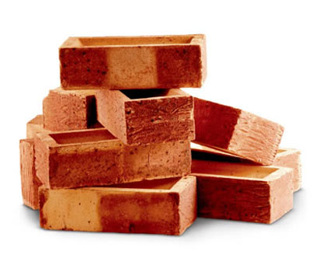
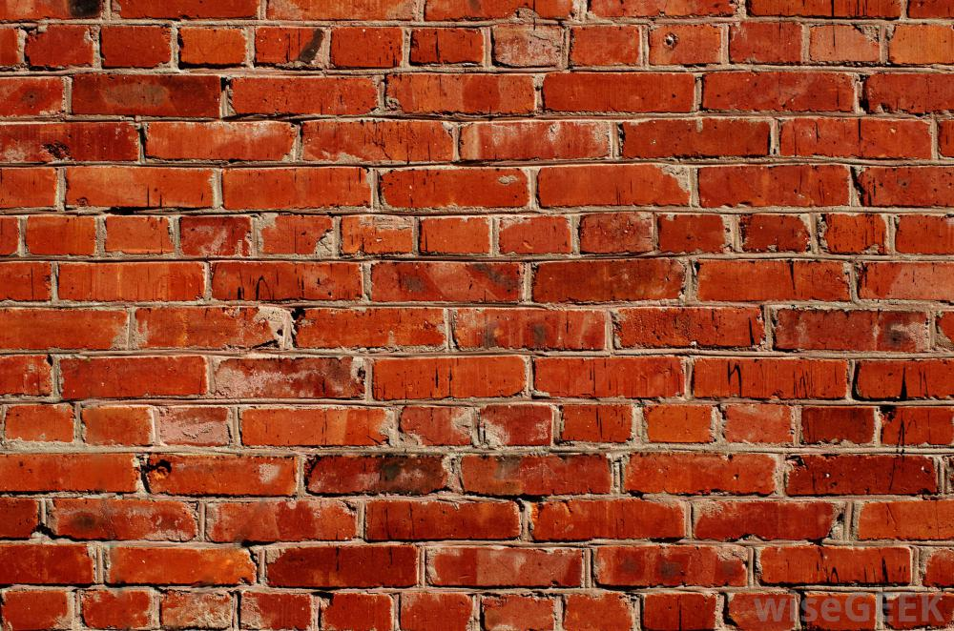
ইট
ওয়াল

Slide 4
নিচের প্রশ্নগুলোর উত্তর দাও
দেয়াল কী দিয়ে তৈরি হয়?
উত্তরঃ ইট দিয়ে।
জীবদেহও এরকম অসংখ্য কোষ দিয়ে গঠিত।
বলতে পারবে জীবদেহের একক কী?
উত্তরঃ কোষ।

Slide 5
তাহলে আমাদের আজকের পাঠের বিষয়
উদ্ভিদ ও প্রাণিকোষের প্রধান অঙ্গাণুর কাজ

Slide 6
শিখনফল
উদ্ভিদ ও প্রাণিকোষের প্রধান অঙ্গাণুর কাজ ব্যাখ্যা করতে পারবে।
উদ্ভিদ ও প্রাণিকোষের তুলনা করতে পারবে।

Slide 7
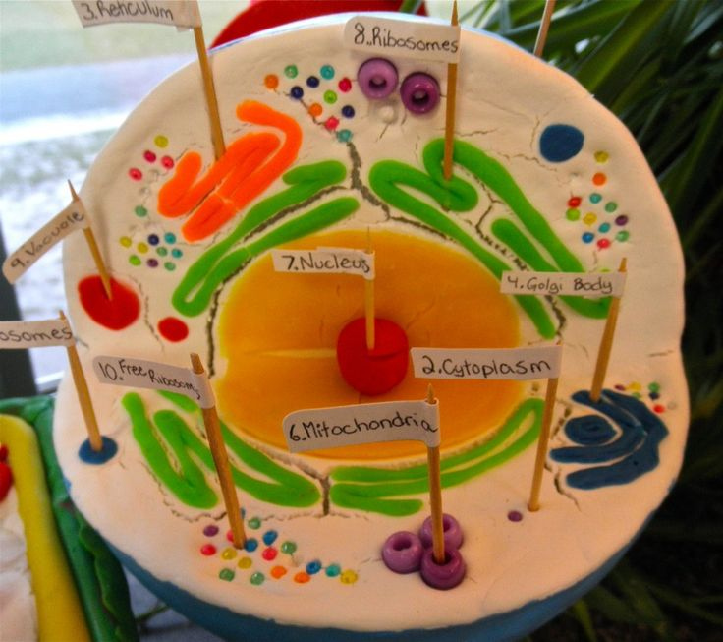
একটি কোষ

Slide 8
কোষ
কোষ জীবদেহের একক।
বৈমষ্য ভেদ্য পর্দা দিয়ে আবৃত এবং জীবজ ক্রিয়াকলাপের একক যা অন্য সজীব মাধ্যম ব্যতিরেকেই নিজের প্রতিরূপ তৈরি করতে সক্ষম তাকে কোষ বলে।–সিকেভিজ ও লোয়ী

Slide 9
কোষ
আদিকোষ
প্রকৃতকোষ

Slide 10
জীবকোষ
উদ্ভিদ কোষ
প্রাণিকোষ

Slide 11
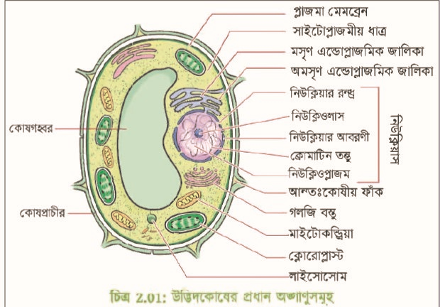
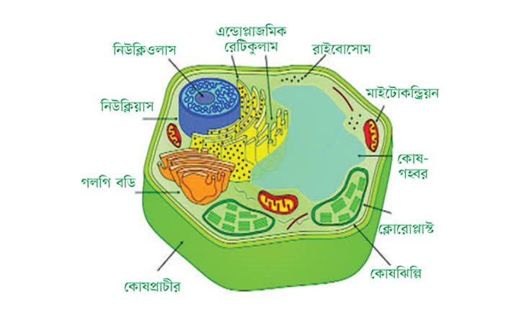
চিত্র: উদ্ভিদকোষ

Slide 12
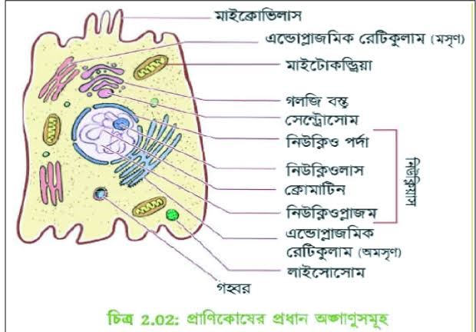
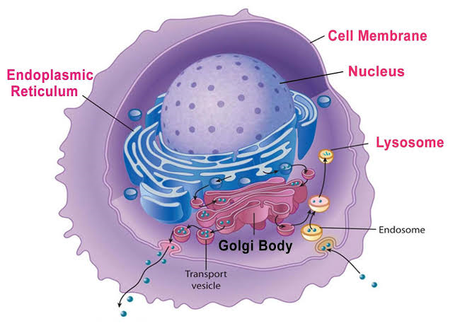
চিত্র: প্রাণিকোষ

Slide 13
একক কাজ
১। জীবদেহের একক কী?
উত্তরঃ কোষ।
২। কোষ কয় প্রকার?
উত্তরঃ দুই প্রকার।
৩। সুগঠিত নিউক্লিয়াস থাকে কোন কোষে?
উত্তরঃ প্রকৃত কোষে।

Slide 14
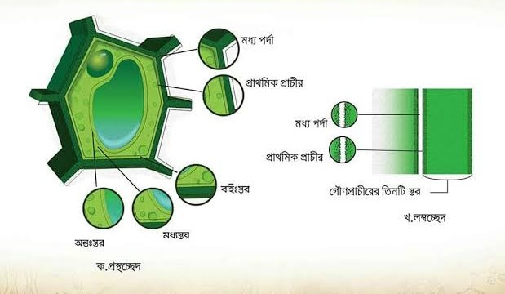
চিত্র: কোষপ্রাচীর

Slide 15
কোষপ্রাচীরের কাজ
কোষকে দৃঢ়তা প্রদান করা।
কোষের আকার ও আকৃতি বজায় রাখা।
প্রাণিকোষে কোষপ্রাচীর থাকে না।

Slide 16
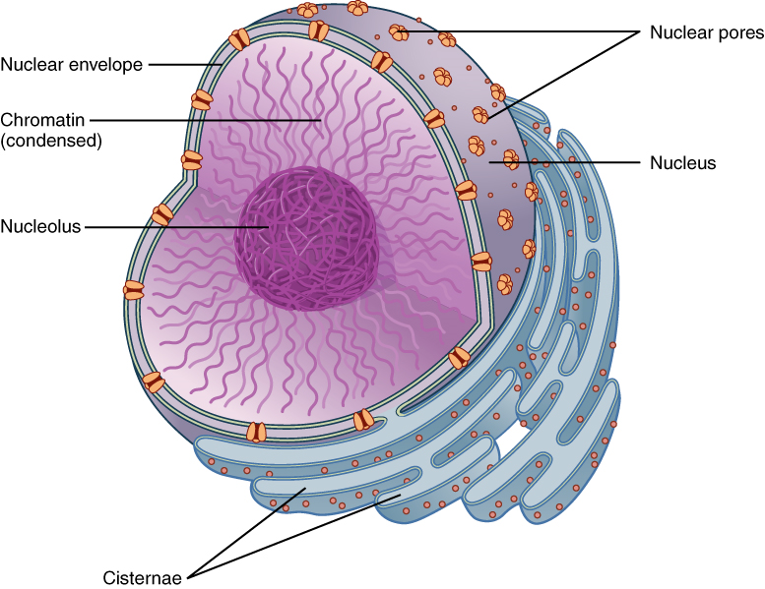
চিত্র: নিউক্লিয়াস

Slide 17
নিউক্লিয়াসের কাজ
ক্রোমোসোম ধারণ করা।
বিভিন্ন প্রকার DNA এবং প্রোটিন সংশ্লেষণ ও সংরক্ষণ করা।

Slide 18
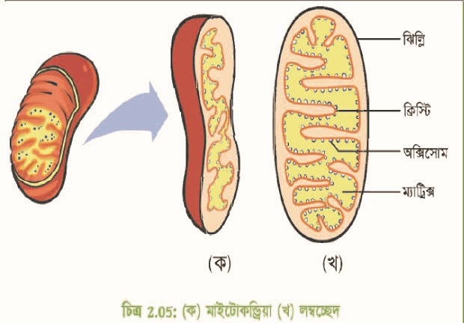
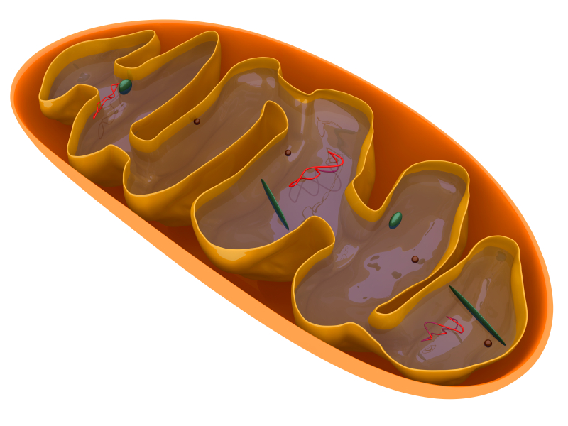
চিত্র: মাইট্রোন্ড্রিয়া

Slide 19
মাইট্রোকন্ড্রিয়ার কাজ
তাপ ও শক্তি উৎপন্ন করা।
জীবের শ্বসনকার্যে সাহায্য করা।

Slide 20
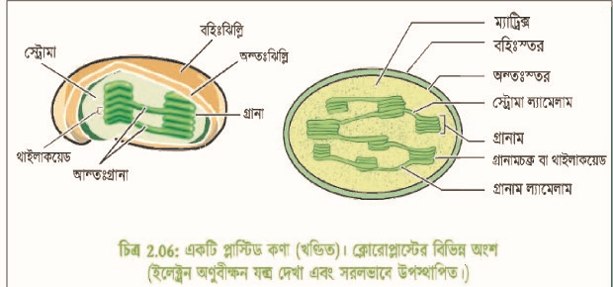
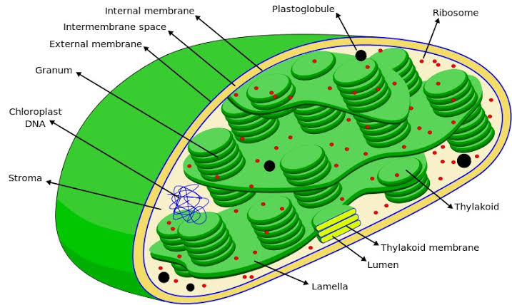
চিত্র: প্লাস্টিড

Slide 21
প্লাস্টিডের কাজ
খাদ্য প্রস্তুত করা প্লাস্টিডের প্রধান কাজ।
খাদ্য সঞ্চয় করা।
উদ্ভিদদেহকে বর্ণময় ও আকর্ষণীয় করে পরাগায়নে সাহায্য করা।

Slide 22
উদ্ভিদকোষ ও প্রাণিকোষের পার্থক্য
উদ্ভিদকোষ ও প্রাণিকোষের মধ্যে প্রথম যে পার্থক্যগুলো চোখে পড়ে তা হল-
উদ্ভিদকোষ বাইরে জড় কোষপ্রাচীর ও তার নিচে অবস্থিত সজীব প্লাজমামেমব্রেন নামক দুটি পর্দা পরিবেষ্টিত বা ঘেরা থাকে। কিন্তু প্রাণিকোষে কোন কোষপ্রাচীর থাকেনা। কোষ শুধু একটি সজীব প্লাজমামেমব্রেন দিয়ে আবৃত থাকে।
উদ্ভিদকোষে প্লাষ্টিড থাকে, আর প্লাষ্টিডের ভিতর থাকে ক্লোরোপ্লাস্ট থাকে। প্রাণিকোষে প্লাষ্টিড থাকেনা তাই ক্লোরোপ্লাস্ট ও থাকেনা। সুতরাং এরা অসবুজ এবং সালোকসংশ্লেষন ঘটায় না।
উদ্ভিদকোষে সাধারনত কোষগহবর বড় থাকে, ফলে নিউক্লিয়াস আর কেন্দ্রে অবস্থান না করে সাইটোপ্লাজমের একপাশে অবস্থান করর। কিন্তু প্রাণিকোষে গহ্বর থাকেনা বা থাকলেও ছোট, তাই নিউক্লিয়াস সাইটোপ্লাজমের ঠিক কেন্দ্রে অবস্থান করে।

Slide 23
নিম্মলিখিত অঙ্গাণুগুলো উদ্ভিদকোষে নেই, তবে প্রাণিকোষে আছে……
সেন্ট্রোজোম
মাইক্রোভিলাই
স্নায়ুতন্ত্র
শ্বসনতন্ত্র
পরিপাকতন্ত্র
রেচনতন্ত্র উদ্ভিদকোষে থাকেনা, কিন্তু প্রাণিকোষে থাকে।
উদ্ভিদকোষে গলগি বস্তু অপেক্ষাকৃত ছোট, তাই দৃষ্টিগোচর হয়না। প্রাণিকোষে দৃশ্যমান বৃহৎ আকৃতির গলগি বস্তু থাকে।

Slide 24
অন্যান্য পার্থক্য:
উদ্ভিদকোষে জড় কোষপ্রাচীর থাকায় কোষের আকার পরিবর্তন হয়না। প্রাণিকোষে কোষপ্রাচীর থাকেনা বলে কোষের আকার পরিবর্তিত হয়।
কোষবিভাজনের সময় উদ্ভিদকোষে এষ্টার-রে সৃষ্টি হয়না। প্রানিকোষে সৃষ্টি হয়।
সাইটোকাইনেসিসের সময় উদ্ভিদকোষের মাঝখানে কোষপ্লেট সৃষ্টি হয়। প্রাণিকোষের ক্ষেত্রে প্লাজমামেমব্রেন গর্তের ন্যায় ভিতরের দিকে ঢুকে যায় এবং একত্রে মিলিত হলে কোষটি দুই ভাগে বিভক্ত হয়ে পড়ে।
উদ্ভিদকোষে খাদ্য শ্বেতসার হিসেবে জমা হয়। আর প্রাণিকোষে খাদ্য গ্লাইকোজেন হিসেবে জমা হয়।

Slide 25
দলীয় কাজ
১। উদ্ভিদ কোষ ও প্রাণি কোষের ৫ টি পার্থক্য লিখ।
২। মাইটোকন্ড্রিয়াকে কোষের শক্তি ঘর বলা হয় কেন?

Slide 26
মূল্যায়ন
১। প্রাককেন্দ্রিক কোষের বৈশিষ্ট্য কোনটি ?
উত্তরঃ নিউক্লিয়াস সুগঠিত নয়।
২। প্লাস্টিড কোন কোষে থাকে?
উত্তরঃ উদ্ভিদ কোষে।
৩। প্রাণি কোষের অনন্য বৈশিষ্ট কোনটি?
উত্তরঃ সেন্ট্রিউল।

Slide 27
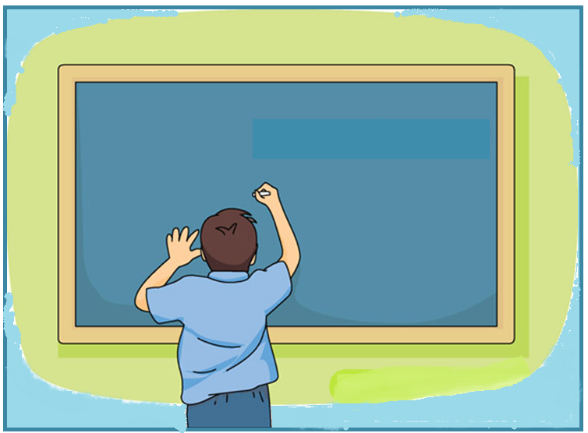
উদ্ভিদ কোষে কোষপ্রাচীর থাকে, প্রাণিকোষে কোষপ্রাচীর থাকে না কেন- ব্যাখ্যা কর।
প্লাস্টিডকে বর্ণগঠনকারী অঙ্গ বলা হয় কেন?
বাড়ীর কাজ

Slide 28
Best Wishes
Jamir Uddin.

